Slide 1
Analyse et gestion de risque
Risk Analysis and Management
Semaine 4 : Méthodes d’analyse de risque (partie II)
Exercices

Slide 2
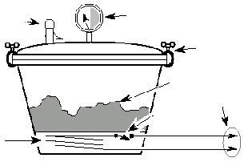
APR / AMDE / HAZOP cocotte minute
EXERCICE 4.1
Description fonctionnelle :
Le serpentin chauffe la marmite
Le thermostat ouvre le contact
si T > 120 °C
La soupape de sécurité (à ressort) s’ouvre en cas de surpression
La zone rouge sur la manomètre indique une surpression
Le système (Thermostat + serpentin) peut être considéré mutuellement comme un sous-système global
Groupe 1 : APR
Groupe 2 : AMDE
Groupe 3 : HAZOP
soupape de sécurité
manomètre
joint de couvercle
dîner
alim. électr.
contact thermostat
serpentin de chauffage

Slide 3
REPONSES
AMDE cocotte minute (extrait)
Composant
Mode de défaillance
Cause(s)
Effet(s)
Soupape de sûreté
reste ouverte
ressort cassé
Brûlures (vapeur), temps de cuisson trop long
reste fermée
corrosion, défaut de construction, encrassement
Surchauffe/surpression possibles, risque explosion si défaillance simultanée du thermostat et : défaillance du manomètre ou erreur de l'utilisateur
fuit
corrosion, défaut de construction, encrassement
Brûlures (vapeur), temps de cuisson trop long
indication trop haute
défaut de construction, défaut de calibrage
Dîner pas assez cuit / temps de cuisson trop long si l’utilisateur diminue la puissance de chauffe
Manomètre
indication trop basse
défaut de construction, défaut de calibrage
Dîner trop cuit
Surchauffe/surpression/risque d'explosion si défaillance simultanée de la soupape et du thermostat
Thermostat reste ouvert / serpentin ne chauffe pas
Défaillance première
Dîner pas cuit
Système thermostat
(contact) + serpentin
Thermostat reste fermé
Surchauffe/surpression/risque d'explosion possible si défaillance simultanée de la soupape et : défaillance du manomètre ou erreur de l'utilisateur
Défaillance première
Joint défectueux | Fuite | Usure, mauvaise qualité | Brûlures (vapeur), temps de cuisson trop long
Alimentation électrique | Coupure | Foudre, disjoncteur, etc. | Dîner pas cuit

Slide 4
REPONSES
HAZOP cocotte minute
Paramètre
Déviation
Cause(s)
Effet(s)
Température
Soupape défectueuse (position fermée) et
thermostat défectueux (fermé)
et :
défaillance du manomètre ou erreur de l'utilisateur
Haute
Surchauffe / surpression possibles / risque explosion
Soupape défectueuse (position ouverte)
ou
manomètre défectueux (indique trop haut) et l’utilisateur diminue la puissance
ou
système thermostat défectueux en position ouverte
ou
joint usé
ou
absence d'alimentation électrique
Basse
Dîner pas assez cuit
Pression
Haute
Idem Température haute
Idem Température haute
Basse
Idem Température basse
Idem Température basse
Conclusion sur cet exemple :
APR a-t-elle permis de penser à tout ?
L'HAZOP permet de mieux structurer les combinaisons de défaillances (dans les causes)
L'HAZOP met moins en évidence l'importance des composants dans la chaîne de sécurité

Slide 5
Exercices 4.2
Arbre des causes cocotte minute

Slide 6
EXERCICE 4.2
Arbre des causes cocotte minute
Construire les arbres des causes des événements suivants :
Absence de cuisson / cuisson plus longue
Surpression / explosion
Sur la base des taux de défaillance fournis durant le cours :
Calculer la fréquence (simplifiée) des événements
Commenter ces calculs (contribution, etc.)
Sur quel système mettriez-vous en œuvre une maintenance accrue ?
Probabilités de défaillance (nombre / utilisation) :
Soupape : 1 fois / 100
(bloquée fermée ou ouverte)
Manomètre : 1 fois / 20
(haut ou bas)
Joint : 1 fois / 50
Thermostat / Serpentin : 1 fois / 500 (chacun)
(bloquée fermée ou ouverte)
Alimentation électrique : 1 fois / 1000
Être humain : 1 fois / 10
(respect d'une consigne – surveillance du manomètre)
soupape de sûreté
manomètre
joint de couvercle
dîner
alim. électr.
contact thermostat
serpentin de chauffage

Slide 7


Absence de cuisson / cuisson trop longue
SOLUTION 4.2
Soupape restée ouverte
Thermostat resté ouvert
Serpentin ne chauffe pas
Joint défectueux
Alimentation électrique HS
Diminution intempestive de la puissance
Probabilité (pas de cuisson) =
P(soupape restée ouverte)
+ P(thermostat ouvert)
+ P(serpentin HS)
+ P(joint défectueux)
+ P(alimentation HS)
+ P(diminution intempestive de la puissance)
Avec P(diminution intempestive de la puissance) =
P(défaillance manomètre)
x P(la personne suit les indications)
Probabilité (pas de cuisson) = 1/100 + 1/500 + 1/500 + 1/50 + 1/1000 + (1/20 x 9/10) = 0,08
→ Probabilité non négligeable, essentiellement liée à la faible fiabilité du joint et du manomètre
Défaillance manomètre (sur-estimation de la pression réelle)
La personne suit les indications du manomètre !

Slide 8
SOLUTION 4.2
Surpression
Probabilité (surpression) =
P(soupape restée fermée)
x P(thermostat bloqué fermé)
x P(pas de diminution de la puissance)
Avec P(pas de diminution de la puissance) = P(défaillance manomètre)xP(la personne ne fait rien)
+ P(la personne ne surveille pas la cocotte)
Probabilité (surpression) =
1/100
x 1/500
x (1/20x9/10 + 1/10)
= 0,0000029
→ Probabilité très faible dans l'absolu = 1 fois toutes les 344'827 utilisations, grâce à la bonne fiabilité de 2 composants "soupape" et "thermostat" + multiples redondances
Soupape restée fermée
Thermostat bloqué fermé
Pas de diminution de la puissance
La personne ne surveille pas la cocotte / n'agit pas selon manomètre
La personne agit selon les consignes (erronées !) du manomètre et ne fait rien
Défaillance manomètre (sous-estimation de la pression réelle)
Nota : en toute rigueur, une branche supplémentaire "alimentation électrique fonctionnelle" devrait être ajoutée en haut de l'arbre avec le lien logique "et", car en cas de perte d'alimentation électrique → pas de risque d'explosion. Toutefois la probabilité de cette branche est de 999/1000, son impact sur le résultat est anecdotique (en toute rigueur la probabilité de surpression calculée ci-dessus devrait être multipliée par 0,999

Slide 9
Exercices 4.3
Arbre des causes
Arbre des conséquences

Slide 10
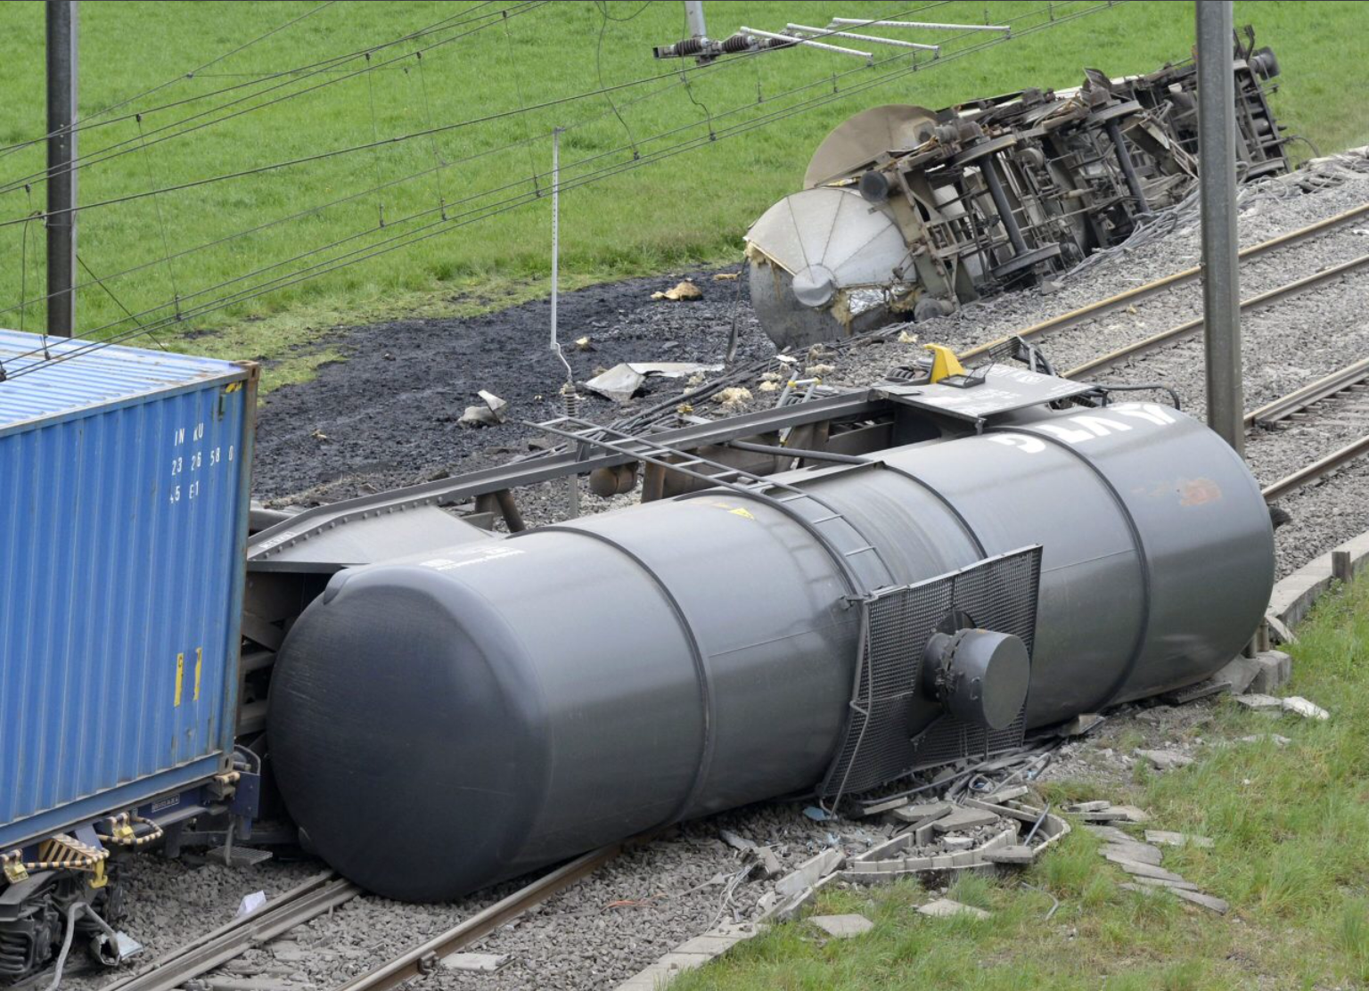
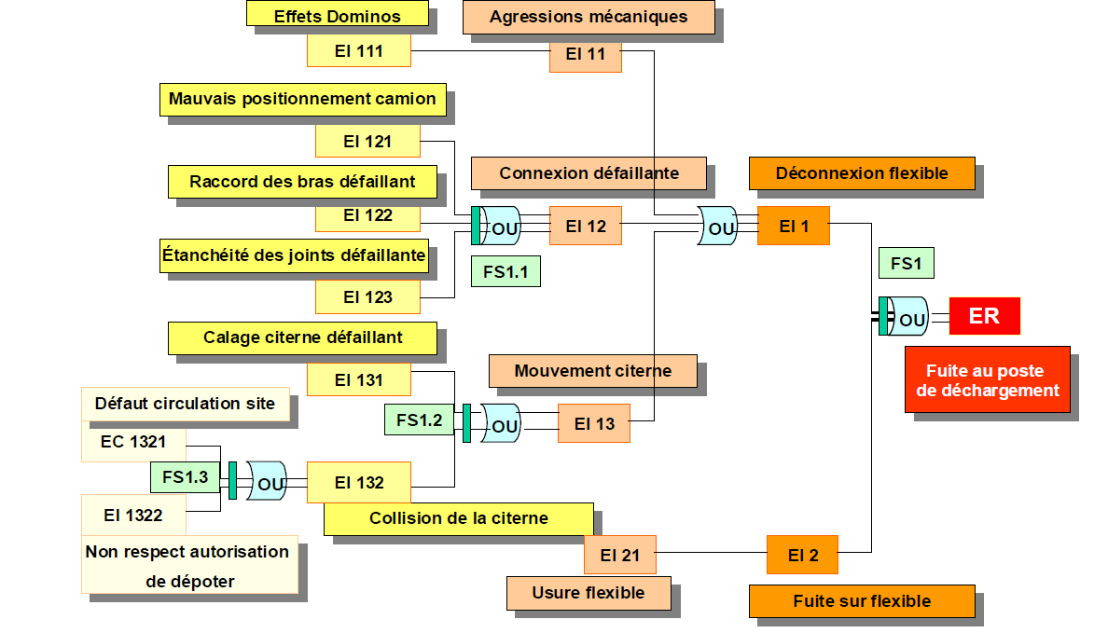

Exercice : calcul de la fréquence d'un événement redouté
Sur cet exemple, les statistiques basées sur l'accidentologie remplacent la méthode de l'arbre des causes pour le calcul de fréquence

Slide 11
EXERCICE
 | Essence | Propane | Chlore
Taux de fuite (évènements/wagon-citerne, par an et pour 100 m) | 1.92.10⁻¹⁰ | = 1.92.10⁻¹¹ | = 3.80.10⁻¹²
Volume de marchandise/an | 164 895 t/an | 925 t/an | 10 255 t/an
Capacité unitaire moyenne d'un wagon-citerne | 60 t | 42 t | 53 t
Nombre de wagons-citernes/an | 2748 | 22 | 193
Facteur correcteur vitesse | 1 (80 km/h) | 1 (80 km/h) | 1 (80 km/h)
Facteur correcteur HFO | 1.3 | 1.3 | 1.3
Fréquence globale (perte de confinement de produit), par an et pour 100 m | 6.86 x 10⁻⁷ | 5.50 x 10⁻¹⁰ | 9.55 x 10⁻¹⁰
→ Nombre de wagons citernes/an ?
Fréquence annuelle pour 100 m, pour chaque produit ?

Slide 12
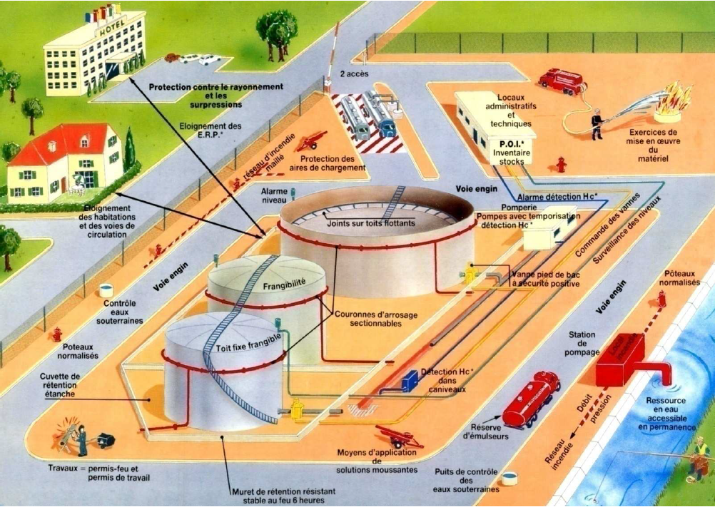
Exercice arbre des causes – Cuve d'essence

Slide 13
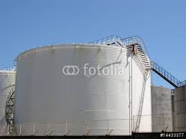
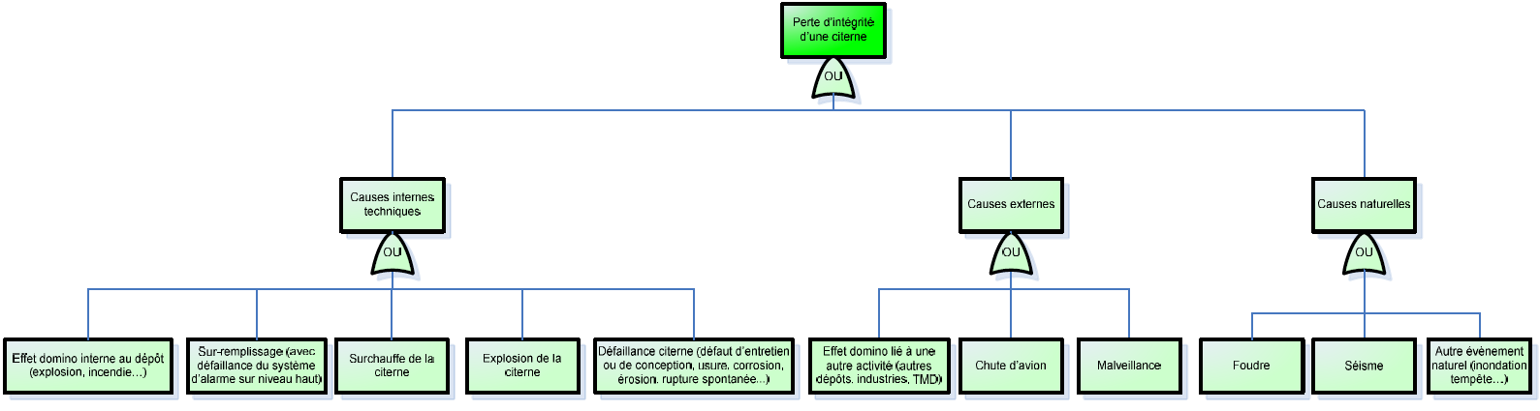
Exercice arbre des causes – cuve d'essence
Événement = perte d'intégrité (fuite) d'une cuve d'essence
→ Construisez l'arbre des causes
Aide : décomposer les causes
→ Causes internes techniques (sur le site industriel)
Causes naturelles
Autres causes externes

Slide 14
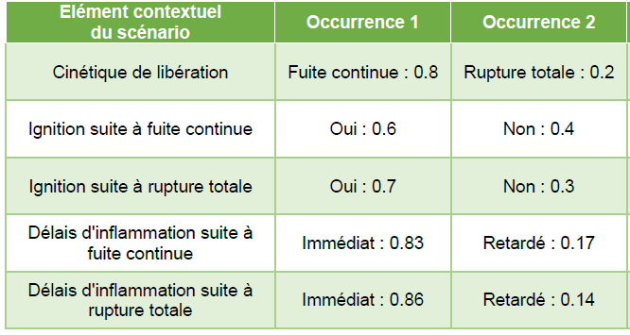
Exercice arbre des événements
Événement = fuite d'un wagon citerne d'essence
→ Feu de nappe d'essence
→ Explosion
Guide pour les branches :
Types de fuite : fuite continue (0,8) ou rupture totale (0,2)
Inflammation ou non
Si inflammation : immédiate ou retardée
Probabilités

Slide 15
Exercice arbre des événements
Événement = fuite d'un wagon citerne d'essence
Construisez l'arbre des événements
Calculez la fréquence (théorique) des phénomènes accidentels

Slide 16
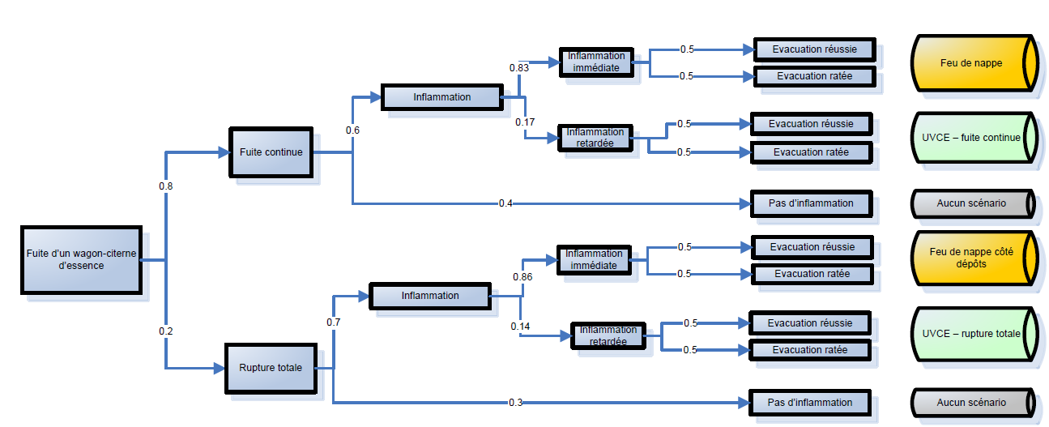
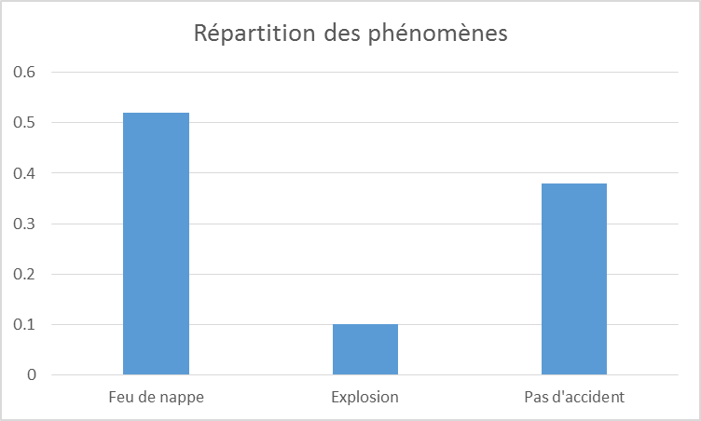
REPONSES
Exercice arbre des événements - Réponse
Événement = fuite d'un wagon citerne d'essence
Fréquences (par an et pour 100 m) :
Feu de nappe : 6.86.10⁻⁷ x (0,4 + 0,12) = 3,57.10⁻⁷
→ 1 fois tous les 2,8 millions d'année
Explosion : 6.86.10⁻⁷ x (0,08 + 0,02) = 0,69.10⁻⁷
→ 1 fois tous les 14,5 millions d'année
Probabilité des "branches"
0,4
0,08
0,12
0,02

Slide 17
Exercices 4.4
Nœud papillon

Slide 18
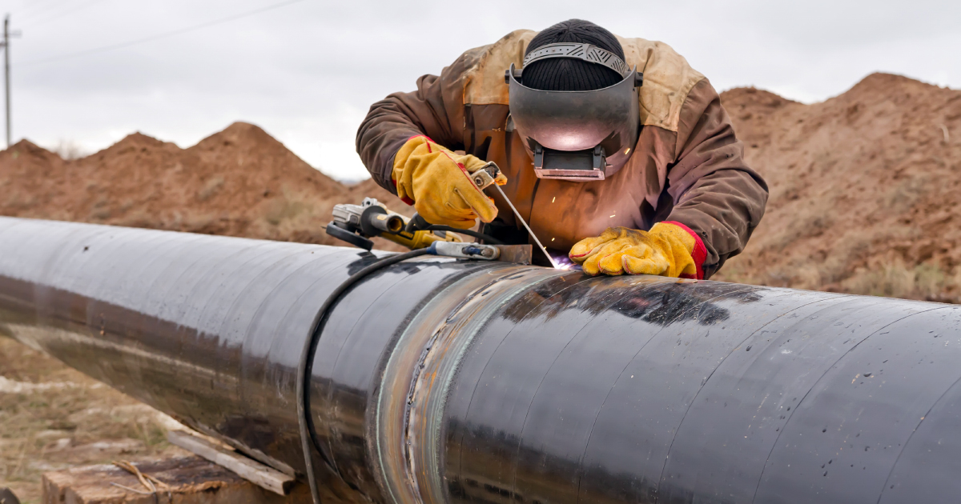
Exercice : nœud papillon pour une canalisation d'hydrocarbure
Par construction des parties "gauche" (causes) et "droite" (conséquences) du nœud papillon, élaborer le nœud papillon complet de la conduite

